Slide 1
Lector OCR en imágenes
TP Integrador
Natalia Nodar · Seminario de Actualización · Docente: Cynthia M. Villagra · 2026
Notes:
Hola, soy Natalia. Mi TP es una app web que lee el texto de una foto, tanto impreso como escrito a mano, usando un modelo ya entrenado de Hugging Face.

Slide 2
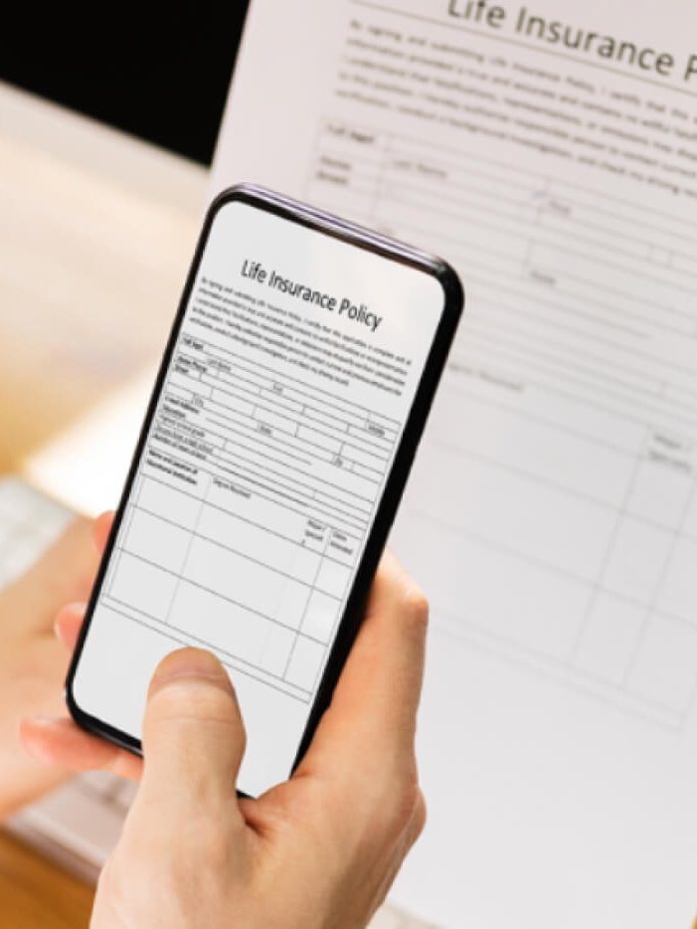
El problema
Poder extraer el texto de imágenes para luego procesar el texto con otros modelos o digitalizar rápidamente manuscritos.
El desafio es hacerlo sin scanner, y adaptarse a fotos borrosas o torcidas.
Aplicación en:
Apuntes de clase a mano
Prevención de fraude
Lectura de facturas y tickets
Notes:
El problema: tengo muchas fotos de apuntes, tickets y documentos, y quiero el texto para copiarlo o buscarlo sin tipearlo. La app tiene que leer tanto texto impreso como letra a mano.

Slide 3
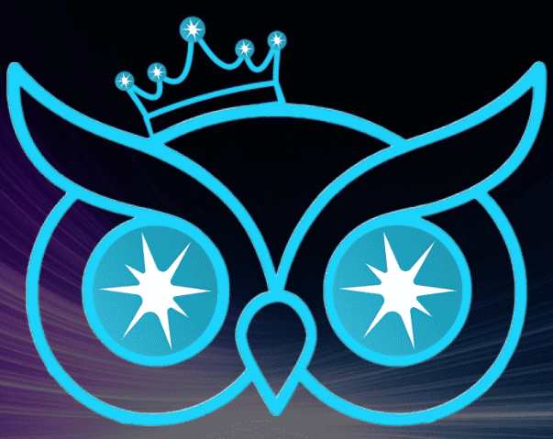

Se evaluaron dos posibles modelos image-to-text
 | LightOnOCR-2-1B | Qwen3-VL-4B
Aciertos (8 imágenes) | 7 de 8 | 8 de 8
Peso del modelo | 2 GB | 9 GB
Tiempo por imagen (CPU) | 105 s | 140 s
Qwen acierta una imagen más, pero pesa más de 4 veces y es más lento. LightOnOCR está hecho para leer texto y rinde casi igual.
Notes:
Probé dos modelos con las mismas 8 imágenes, 5 de ellas difíciles. Qwen acertó 8 de 8 y LightOnOCR 7 de 8, pero Qwen pesa 9 GB contra 2 GB y tarda más. Elegí LightOnOCR porque está hecho específicamente para leer texto y es mucho más liviano.

Slide 4

106 s
6 s
17 veces
por imagen con pipeline: el modelo corre en mi compu
por imagen con InferenceClient: corre en el proveedor
más rápido: por eso la app usa InferenceClient
Notes:
En el notebook hice la misma llamada de las dos formas. Con pipeline el modelo corre en mi compu y tarda unos 106 segundos por imagen; devuelve una lista de diccionarios. Con InferenceClient corre en el proveedor y tarda 6; devuelve un ChatCompletionOutput con el texto y los tokens. Por eso la app usa InferenceClient.

Slide 5




Deploy: elegí Render
Render (elegido)
GitHub Pages
Corre Python, guarda el token como variable de entorno y se actualiza con cada commit
Solo sirve archivos estáticos: no corre Python ni esconde el token
Serverless
Servidor propio (VPS)
Más configuración para una app de Gradio
Más control, pero hay que administrarlo y pagarlo
Notes:
Publiqué en Render, que es una plataforma como servicio: le doy el repo y ella instala y ejecuta la app. Descarté GitHub Pages porque solo sirve páginas estáticas y no puede correr Python ni guardar el token. En el plan gratis Render se duerme a los 15 minutos; para que esté disponible, cron-job.org la visita cada 10 minutos.

Slide 6
Dónde vive cada cosa
Visual Studio (local)
git push (código)
Github
Guarda el código y las versiones
Creación del notebook, descarga de pesos con pipeline para testear y testeo de la app localmente
deploy: Render clona el repo en cada commit
1.Imagen
2.Imagen + token
Navegador del usuario
Render
Hugging face
4. texto leído
3.texto+tokens
Accede a la app por URL
Sube una foto
Ve el texto leído
Instala requirements.txt
Ejecuta app.py (Gradio)
Guarda token de HF como variable de entorno
Proveedor Featherless AI
Acá se hace la inferencia del modelo, cobra los tokens
Notes:
El código está en GitHub y Render lo clona y lo ejecuta. Los pesos del modelo no están en mi servidor: la app manda la imagen a Hugging Face, que la procesa con el proveedor Featherless, y devuelve el texto. El token va como variable de entorno, nunca en el código.

Slide 7
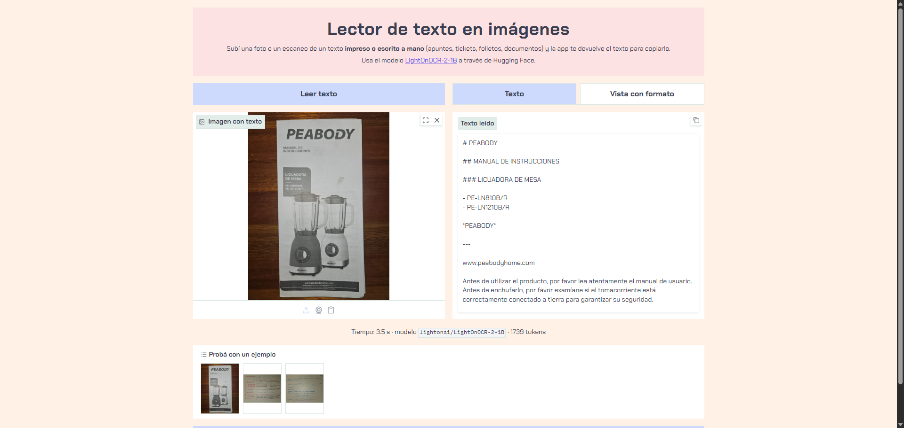
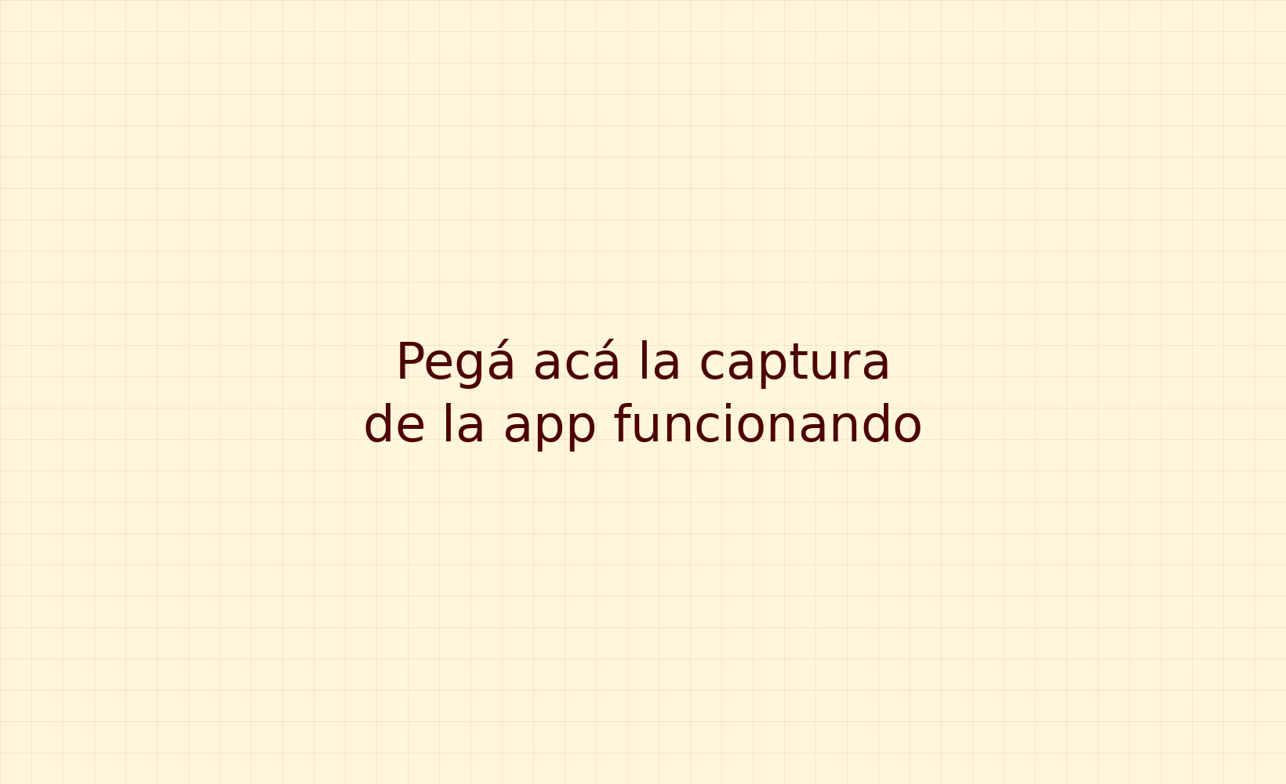
La app funcionando
Subís una foto, tocás «Leer texto» y aparecen todos los textos juntos listos para copiar.
Abrir la app
Ver el repo en GitHub
Notes:
Esta es la app publicada. Subo una foto, toco Leer texto y en unos segundos aparece el texto. Abajo muestra el tiempo y los tokens usados. (Si hay tiempo, mostrarla en vivo.)

Slide 8
Un error que me enseñó algo
LightOnOCR devolvía símbolos y en otro idioma y caracteres sin sentido: 0 de 8 extraídos
1
2
Se cargaba con una clase genérica que ignoraba la parte de visión
Lo cargué con su clase propia y pasó a 7 de 8
3
4
Que el código corra no significa que esté bien
Notes:
El error que más me enseñó: el notebook corría sin errores, pero LightOnOCR devolvía basura. El problema era que transformers lo cargaba con una clase genérica que tiraba los pesos de visión. Al cargarlo con su clase propia, LightOnOcrForConditionalGeneration, pasó de 0 a 7 aciertos. Aprendí que hay que mirar las salidas, no solo que no haya errores.

Slide 9
Límites y próximo paso
Límites hoy
Producto real
Plan gratis: se duerme y tarda en arrancar
Cada imagen gasta créditos
Depende de un solo proveedor
Con letra difícil puede inventar texto
Plan pago y límite de uso
Aviso de privacidad
Un proveedor de respaldo
Marcar lo que leyó con poca seguridad
Notes:
Límites: en el plan gratis la app se duerme, cada imagen gasta créditos, dependo de un solo proveedor y con letra difícil el modelo puede inventar. Para que sea un producto real pondría un plan pago con límite de uso, un aviso de privacidad, un proveedor de respaldo y una forma de marcar lo que leyó con poca seguridad.

Slide 10
¡Gracias!
¿Preguntas?
Abrir la app
Repo en GitHub
Notes:
Gracias. ¿Preguntas?

